Slide 1
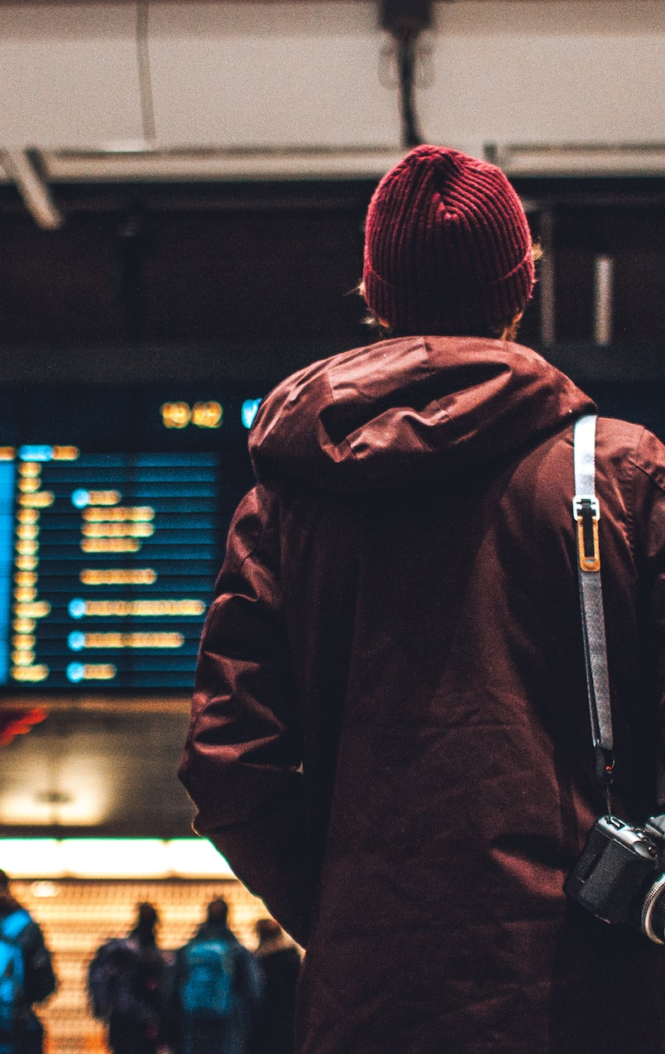
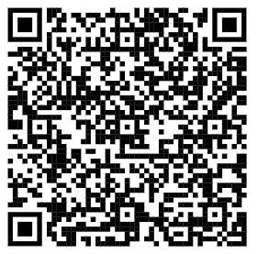

Hvert år drar over 1000
UiO-studenter på utveksling
Nå kan du søke utveksling for høsten 2024!
uio.no/utveksling
Photo by Erik Odiin on Unsplash

